Slide 1
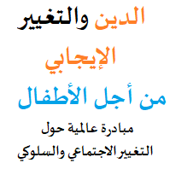
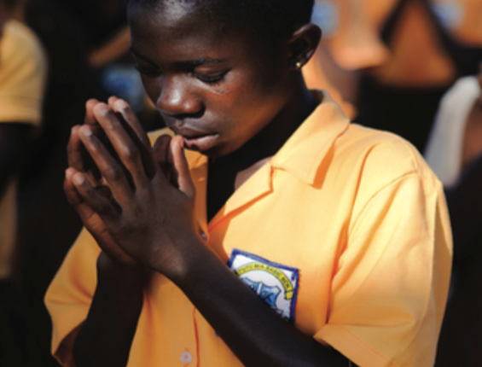
مبادرة الدين في ميدان العمل
المعنية بفيروس كورونا المستجد
ندوة إقليمية عبر الإنترنت لمنطقة الشرق الأوسط وشمال إفريقيا
21 مايو 2020

Slide 2
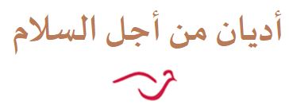
الدين والتغيير الإيجابي من أجل الأطفال – التغيير الاجتماعي والسلوكي
رفاهية الطفل والأسرة
- ممارسات التواصل من أجل التغيير الاجتماعي والسلوكي
- معرفة تقنية حول الأطفال
- تنسيق بين الحكومة والمجتمع المدني
- مناصرة عالية المستوى بشأن قضايا حقوق الطفل
- دعاة الحوار بين الأديان على المستويات الدولية والإقليمية والوطنية:
رجال الدين ومجالس الحوار بين الأديان والجماعات الدينية المحلية
- القيادة المعرفية في مجال الأدلة على المعتقد والعبادة
- مجموعة من المنظمات الدينية غير الحكومية الدولية

Slide 3
الدين والتغيير الإيجابي من أجل الأطفال – مجموعة استشارية من منظمات دينية الدولية
(القائمة لا تضم كافة المنظمات)

Slide 4
مبادرة الدين في ميدان العمل المعنية بفيروس كورونا المستجد
الدين والتغيير الإيجابي من أجل الأطفال والأسر والمجتمعات المحلية

Slide 5
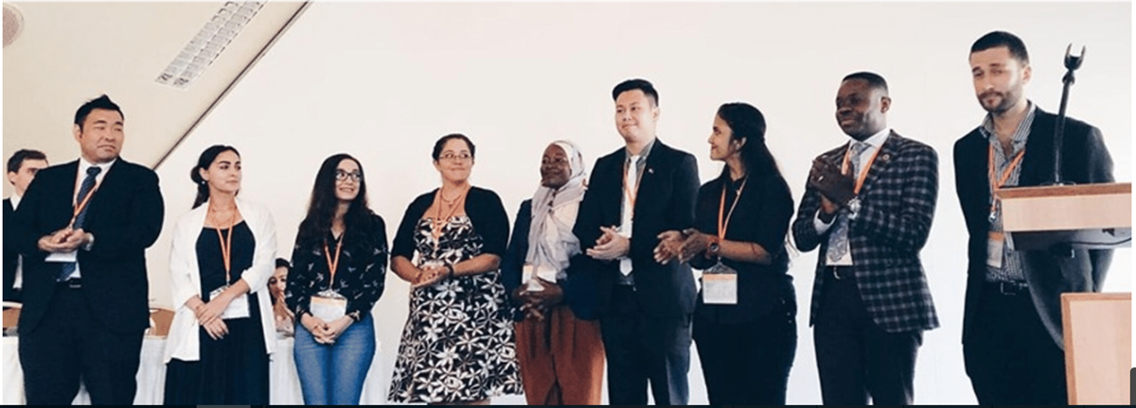
الهيئة الإدارية لمنظمة الأديان من أجل السلام
شبكة الشباب العالمية للأديان

Slide 6
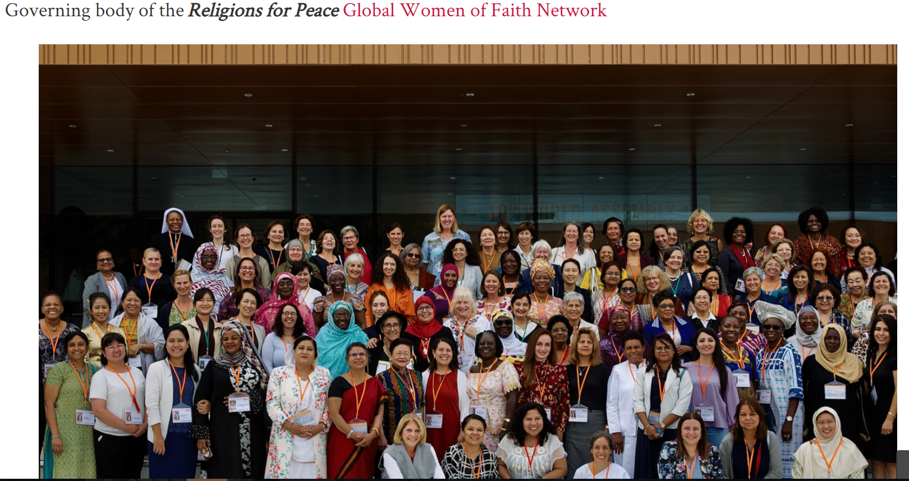
الهيئة الإدارية لمنظمة الأديان من أجل السلام – شبكة النساء العالمية للأديان

Slide 7
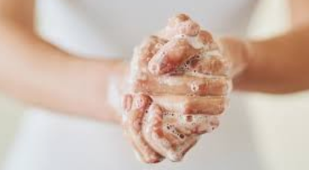
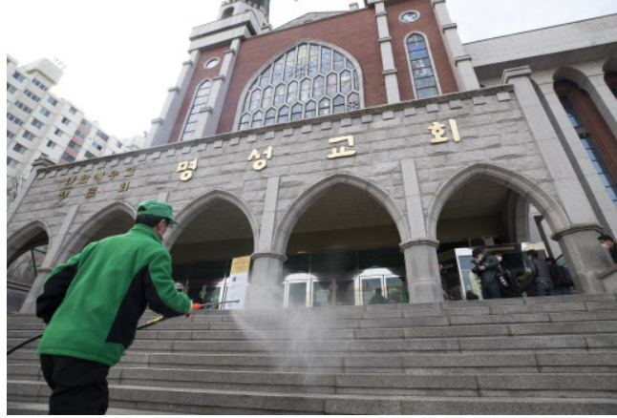
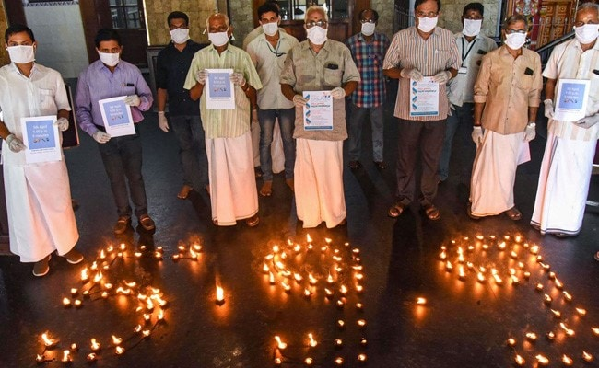
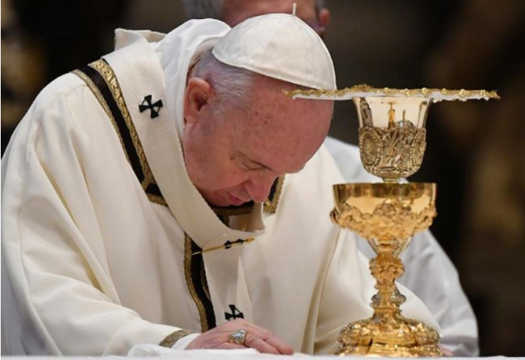
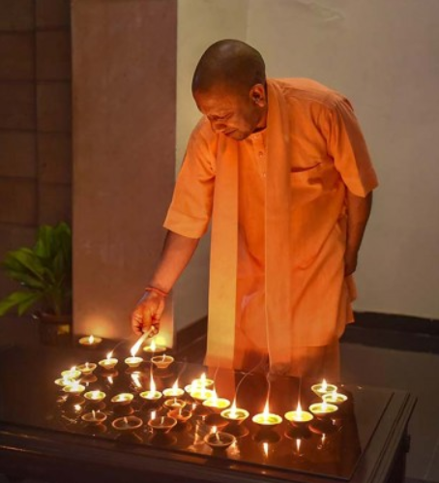
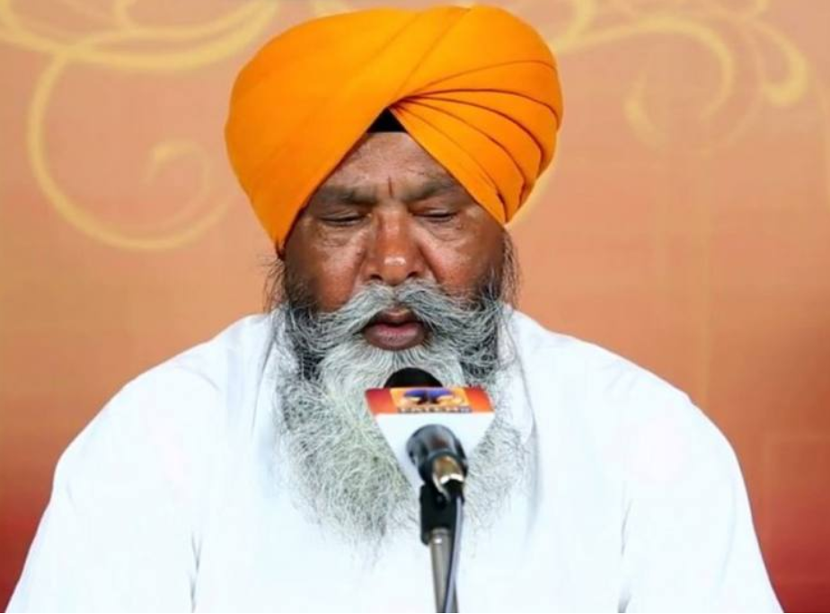
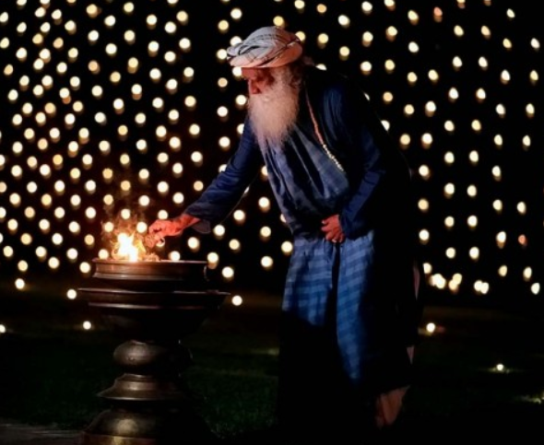
الأهداف الرئيسية للمبادرة
إدارة االتواصل والمعلومات الزائفة والشائعات
تبديد الخوف ووقف الوصم بالعار والتمييز وتقليل التوترات وتعزيز التماسك الاجتماعي
تعزيز التباعد الجسدي ووقف التجمعات الدينية وتكييف الطقوس والشعائر
تعزيز غسل اليدين والنظافة
تلبية الاحتياجات الخاصة للفئات المستضعفة
© UNICEF/UN0306241
منع العنف ضد الأطفال والشباب وتعزيز مشاركتهم الفعّالة في المبادرة

Slide 8
6 استراتيجيات لمبادرة الدين في ميدان العمل العالمية
المتعدّدة الأديان المعنية بفيروس كورونا
1
مناصرة على أعلى المستويات
بيان دولي مشترك صادر عن المديرة التنفيذية لليونيسف و12 من كبار رجال الدين يتم استنساخه على المستويين الإقليمي والوطني
4
المشاركة الرقمية
للتواصل المستمر وإشراك المجتمعات والشباب
2
أدلة وبراهين من أجل العمل
جمع المعلومات في مجال المعرفة والمواقف والممارسات
شراكة مقترحة مع الرابطة العالمية لعلماء الأنثروبولوجيا
التبادل من أجل العمل
ندوات إقليمية دورية على الإنترنت – بتنسيق من منظمة الأديان من أجل السلام ومقر اليونيسف والمكاتب الإقليمية، منصة "المنزل" الإلكترونية
5
3
توجيهات عالمية حول القضايا الرئيسية والناشئة
تطوير دليل الموارد المواضيعية العالمي ونشره وتعديله ليناسب السياق المحلي
6
تتبع ورصد وتوثيق
نتائج المبادرة
© UNICEF/UN0306241

Slide 9
أدلة الموارد المواضيعية العالمية لرجال الدين
التواصل في زمن كورونا:
الصحة النفسية والروحية والمعلومات الخاطئة والشائعات والوصم بالعار والتمييز
الحفاظ على النظافة والصحة:
تكييف الشعائر والطقوس الدينية والجنازات والنظافة وغسل اليدين
كيفية التعامل مع الفئات المستضعفة:
كبار السن والمشردون والمهاجرون وذوو الاحتياجات الخاصة والنساء الحوامل والأطفال
منع العنف ضد النساء والأطفال
دعم تعافي الخدمات الاجتماعية:
التلقيح والعودة إلى المدرسة
مشاركة الأطفال والشباب
المشاركة الرقمية والإعلامية
Notes:
لجوء رجال الدين للنشرات الإخبارية والكتيبات ومقاطع فيديو عبر يوتيوب للوصول إلى أتباعهم خلال جائحة كورونا

Slide 10
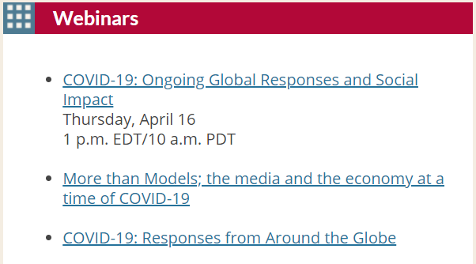
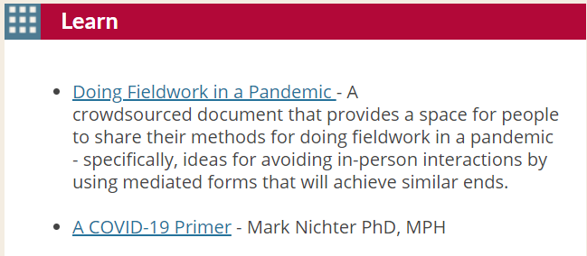
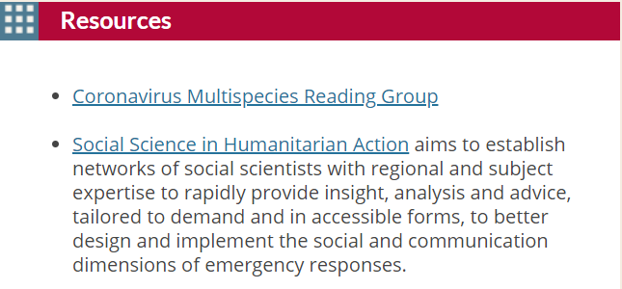
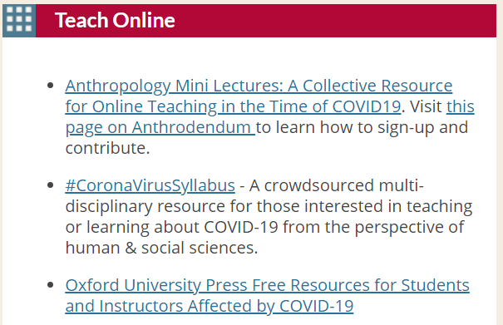
التواصل والعمل القائم على الأدلة على سبيل المثال: من خلال الشراكة مع الرابطة الأمريكية لعلماء الأنثروبولوجيا والرابطة العالمية لعلماء الأنثروبولوجيا
https://www.americananthro.org/COVID-19

Slide 11
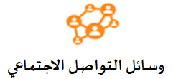
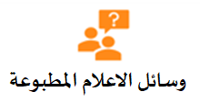
الاستفادة من المنصات الرقمية التي تدعمها اليونيسف
إنترنت الأشياء الجيدة
شبكة مراسلون في مجال الأديان
الوصول إلى أتباع الأديان المختلفة لتوفير عمق أكبر للمعلومات بما في ذلك:
رسائل معدّلة ثقافياً عبر مختلف الوسائل بما في ذلك فيسبوك وماسينجر فيسبوك وشات بوت وتويتر وواتساب وانستغرام ويوتيوب وويشات وتيك توك وإنترنت الأشياء الجيدة وU-Report وأصوات الشباب
خطط الوصول إلى أكبر جمهور مستهدف من خلال منصات البث والإذاعة ووسائل الإعلام المطبوعة ووسائل التواصل الاجتماعي مثل تيك توك وU-Report وإنترنت الإشياء الجيدة وشات بوت للتوعية حول فيروس كورونا المستجد

Slide 12
رسائل رجال الدين حول فيروس كورونا

Slide 13
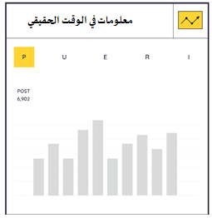
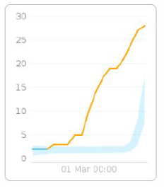
تتبع ورصد وتوثيق الحملة على مستوى البلد والمنطقة والدين والمجتمع المستهدف، حيثما ينطبق ذلك
التنسيق والقدرات والشراكات:
مدى التنسيق بين منظمة أديان من أجل السلام واليونيسف: التنسيق بين مختلف الأديان وإدماج الأديان والمجموعات التقليدية غير المعروفة، وإشراك المجموعات النسائية والشبابية من أجل الأديان والوصول إلى الفئات الأكثر ضعفاً والربط بين الحكومات وهيكليات التواصل عند المخاطر والمشاركة المجتمعية وإمكانات المشاركة الرقمية وجمع البيانات وتقييم الاحتياجات من أجل التواصل والعمل
تواصل شامل ودامج – عبر وسائل الإعلام: الهاتف والإذاعة والتلفاز ووسائل التواصل الاجتماعي والقنوات الدينية التقليدية:
تحليل المحتوى – المحتوى المتعلق بالوقاية والسلوك الآمن والوصم بالعار وأشكال التمييز ودعم الفئات المستضعفة، لا سيما الأطفال والنساء والمهاجرين، والانسجام بين مختلف الطوائف والتعاليم الدينية
أثر المشاركات: التراجع والمعرفة وتغيير في المواقف والتصورات وتبني السلوكيات الجيدة وتكييف الممارسات
فرص لتقديم التغذية الراجعة والتعبير عن الآراء والمشاركة في عملية الاستجابة
1
2
3
4
5

Slide 14
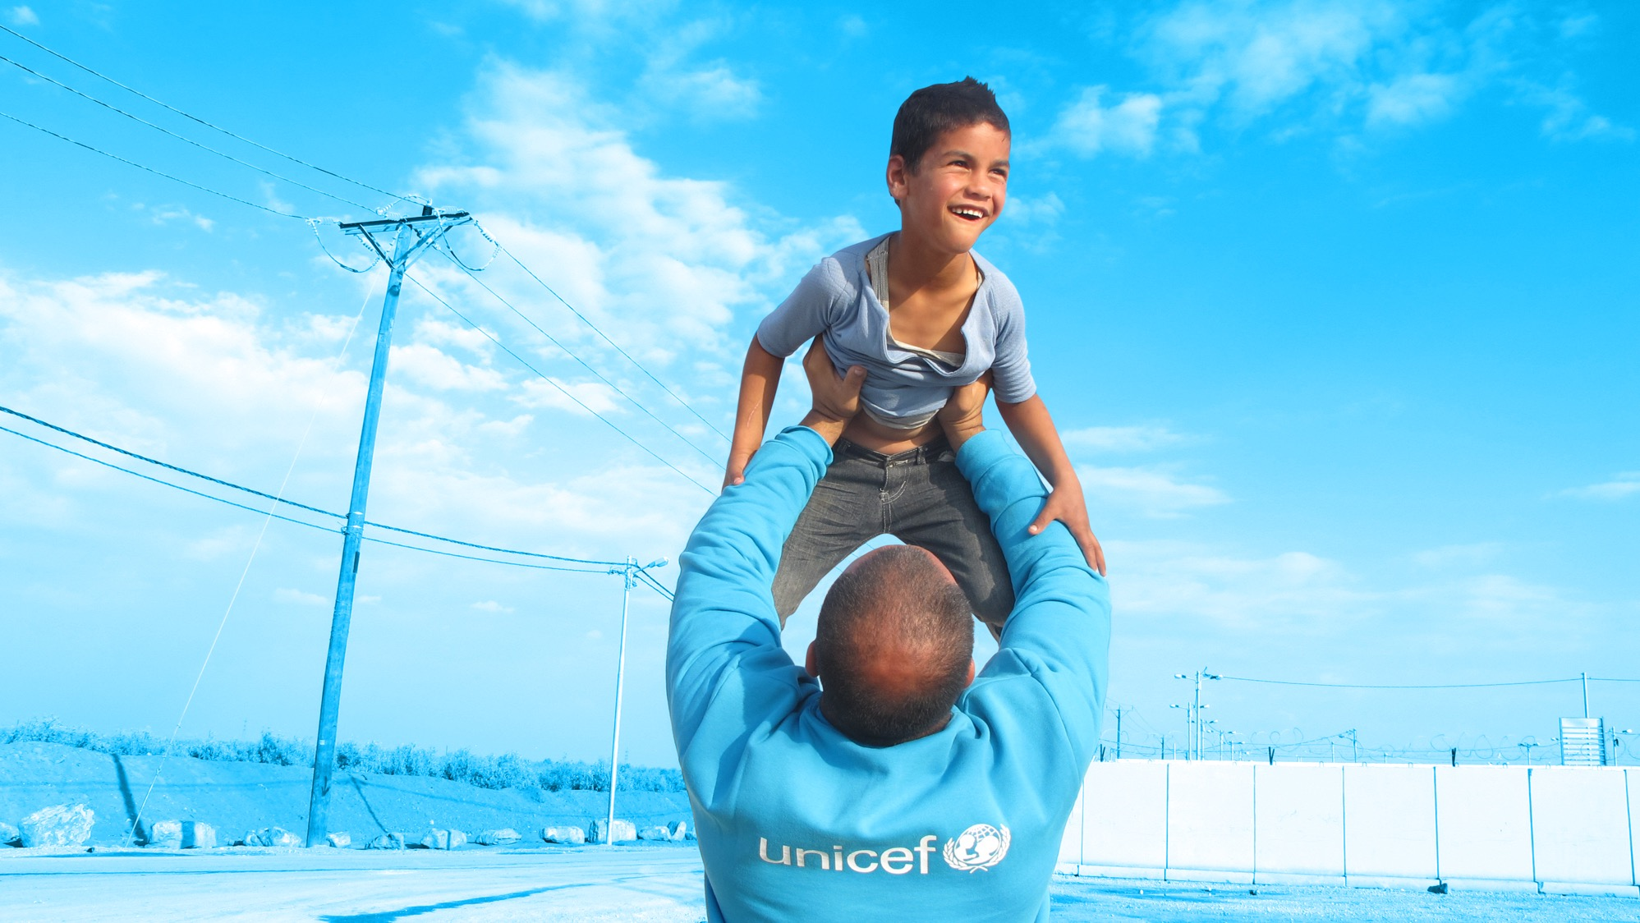
شكراً جزيلاً لكم
© UNICEF/UN01234567/Photographer

